Slide 1


第一课时
难溶电解质的沉淀溶解平衡
第三章 水溶液中的离子反应与平衡
第四节 沉淀溶解平衡

Slide 2
1.认识难溶电解质在水液存在沉淀溶解平衡，能通过实验证明难溶电解质沉淀溶解衡的存在，进一步发展粒子观、平衡观。
2.理解难溶电解质的沉淀溶解平衡常数——溶度积K_{sp}，学会通过比较Q与K_{sp},的大小判断难溶电解质的沉淀与溶解情况。
学习目标

Slide 3

难溶
微溶
可溶
易溶
课本79页
25 ℃时，溶解性与溶解度的关系
0.01
1
10
S /g
AgCl、AgBr
Ag₂S、BaSO₄
Mg(OH)₂
Fe(OH)₃
Ag₂SO₄
Ca(OH)₂
CaSO₄
Ba(OH)₂
AgNO₃
BaCl₂
难溶物在水中是否完全不能溶解呢？

Slide 4
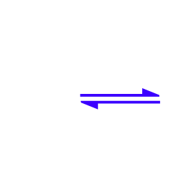
演示实验：镁与热水的反应
1.实验原理：
2.实验步骤：试管中加热镁条与蒸馏水，滴加酚酞溶液，观察现象
溶液显碱性，难溶电解质Mg(OH)₂也能溶解产生OH⁻
Mg(OH)₂(s) Mg^{2＋}(aq)＋2OH－(aq)
难溶的电解质存在沉淀溶解平衡
Mg＋2H₂O Mg(OH)₂＋H₂↑
思考:生成的氢氧化镁是难溶物，为什么溶液还会变红？

Slide 5
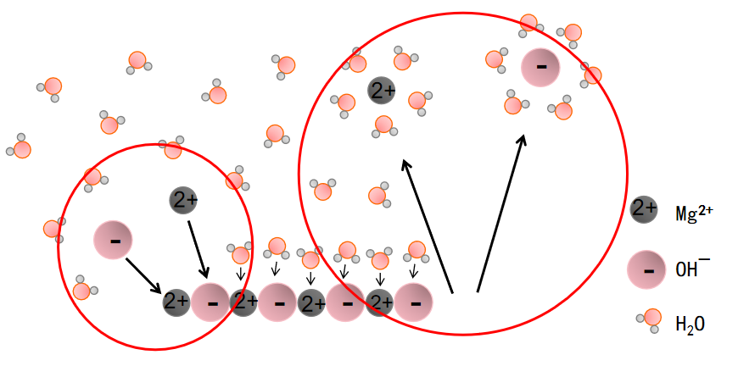
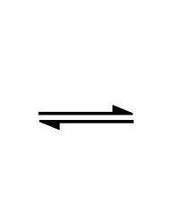
一、沉淀溶解平衡
溶解过程：在水分子作用下，少量Mg^{2＋}与OH－脱离Mg(OH)₂的表面进入水中
沉淀过程：溶液中的Mg^{2＋}和OH－受Mg(OH)₂表面阴、阳离子的吸引，回到Mg(OH)₂的表面析出沉淀。
当v_{溶解}＝ v_{沉淀}时，得到饱和Mg(OH)₂溶液，建立溶解平衡
溶解速率
沉淀速率
时间
沉淀溶解平衡
速率
1．沉淀溶解平衡的建立：Mg(OH)₂(s)为例
Mg(OH)₂(s) Mg^{2＋}(aq)＋2OH－(aq)

Slide 6
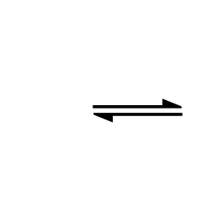
2、概念：
在一定温度下，当难溶电解质溶解和沉淀的速率相等时，形成电解质的饱和溶液，达到平衡状态，溶液中各离子的浓度保持不变，这种平衡称为沉淀溶解平衡。
4、表示方法：
3、沉淀溶解平衡的特征：
逆、等、动、定、变
Mg(OH)₂(s) Mg^{2＋}(aq)＋2OH－(aq)
① 可逆号 ⇌ ：表示沉淀、溶解同时进行
② 物质状态 ：固体(s)、溶液(aq)
注意：在一般情况下，当溶液中剩余离子的浓度小于1×10⁻⁵mol/L时，通常认为生成沉淀的反应就进行完全了

Slide 7
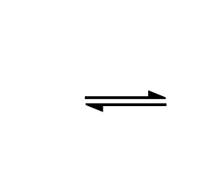
课堂练习1、请写出BaSO₄、Mg(OH)_{2、}Ag₂S的沉淀溶解平衡表达式。
请写出BaSO₄、Mg(OH)_{2、}Ag₂S的电离方程式,比较不同点
Ag₂S = 2Ag⁺+ S²⁻
注意：难溶电解质可以是强电解质也可以是弱电解质（BaSO₄是强电解质，而Mg(OH)₂是弱电解质），而难电离物质只能是弱电解质。
BaSO₄(s) Ba²⁺(aq) + SO₄²⁻(aq)
Mg(OH)₂ Mg²⁺ + 2OH⁻
BaSO₄= Ba²⁺ + SO₄²⁻
Mg(OH)₂(s) Mg²⁺(aq) + 2OH⁻ (aq)
Ag₂S(s) 2Ag⁺(aq) + S²⁻(aq)

Slide 8
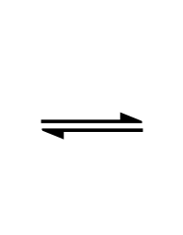
5．难溶电解质沉淀溶解平衡的影响因素
(1)内因(决定因素)：难溶电解质本身的性质。
(2)外因：温度、浓度等条件的影响符合勒夏特列原理。
(3)实例分析
已知沉淀溶解平衡：Mg(OH)₂(s) Mg^{2＋}(aq)＋2OH－(aq)，请分析当改变下列条件时，对该沉淀溶解平衡的影响，填写下表(浓度变化均指平衡后和原平衡比较)：

Slide 9
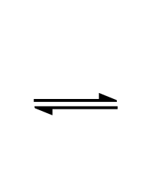
正向 增大 增大
正向 不 变 不变
不移动 不变 不变
逆向 增大 减小
逆向 减小 增大
正向 增大 减小
课堂练习2、已知沉淀溶解平衡：
Mg(OH)₂(s) Mg^{2＋}(aq)＋2OH－(aq)，ΔH>0
条件改变 | 移动方向 | C(Mg^{2＋}) | C(OH－）
升温
加水
加Mg(OH)₂(s)
加MgCl₂(s)
加NaOH(s)
加盐酸

Slide 10
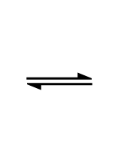
小结：影响沉淀溶解平衡的因素
外因:
①浓度：加水稀释，平衡向__________ 的方向移动；
②温度：绝大多数难溶盐的溶解是_____ 过程，升高温度，平衡向
__________的方向移动；
Mg(OH)₂(s) Mg^{2＋}(aq)＋2OH－(aq)
沉淀溶解
吸热
沉淀溶解
特别提醒：Ca(OH)₂，温度越高，溶解度越小。
③同离子效应：向平衡体系中加入难溶物溶解产生的离子，平衡向_________的方向移动；
④化学反应：向平衡体系中加入可与体系中某些离子反应生成更难溶或更难电离或气体的离子时，平衡向________ 的方向移动。
生成沉淀
沉淀溶解

Slide 11
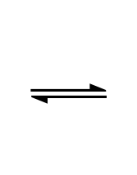
p106
3．在一定温度下，对CaCO₃的悬浊液进行如下操作(忽略溶液体积的变化)，根据变化的情况填写下表(填“增大”“减小”或“不变”)。
CaCO₃ (s) Ca^{2＋} (aq) + CO₃²⁻(aq)
实验操作 | c(Ca^{2＋}) | c(CO₃²⁻) | m(CaCO₃)
①升高温度
②滴加稀盐酸
③滴加CaCl₂溶液
增大
增大
减小
增大
减小
减小
增大
减小
增大

Slide 12
p110
2．将足量的AgI分别放入下列物质中，AgI的溶解度按由大到小的顺序排列为( )
①5 mL 0.001 mol/L KI溶液；②15 mL 0.002 mol/L CaI₂溶液；
③35 mL 0.003 mol/L HI溶液；④15 mL蒸馏水；⑤45 mL 0.005 mol/L AgNO₃溶液
A．①②③④⑤ B．④①③②⑤
C．⑤④②①③ D．④③⑤②①
B

Slide 13
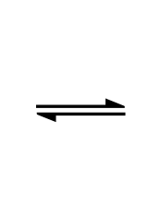
二、溶度积常数（简称溶度积） ——K_{sp}
K_{sp} ＝ c(Ag⁺)·c(Cl⁻)
K_{sp} ＝ c²(Ag⁺)·c(S²⁻ )
Ag₂S(s) 2Ag⁺(aq) + S²⁻(aq)
根据你学过的化学平衡常数，观察课本80页氯化银，硫化银K_{sp}的表达式总结溶度积的概念
1、概念：在一定温度下,难溶电解质在溶液中达到沉淀溶解平衡时，各离子浓度幂的乘积为一常数，叫做溶度积常数，简称溶度积，用符号Ksp表示。
AgCl(s) Ag＋(aq)＋Cl－(aq)

Slide 14
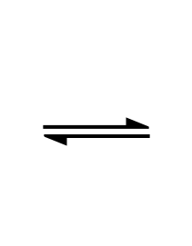
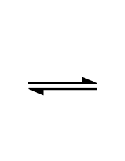
2．表达式
A_{m}B_{n}(s) mA^{n＋}(aq)＋nB^{m－}(aq) ；K_{sp}＝c^{m}(A^{n＋})·c^{n}(B^{m－})
如：Fe(OH)₃(s) Fe^{3＋}(aq)＋3OH－(aq) ；K_{sp}＝
注意：表达式中的浓度都是平衡浓度
c(Fe^{3＋})·c³(OH－)
练习：写出下列难溶物质的K_{sp} 的表达式
Ag₂CrO₄
Ag₂S
BaSO₄

Slide 15
课本P126附录III 常见难溶电解质的溶度积常数
3．K_{sp} 影响因素
(1)内因： ，这是主要决定因素。
(2)外因： ，绝大多数难溶盐的溶解是 过程，升高温度，平衡向 方向移动，K_{sp} 。
①浓度：加水稀释，平衡向 方向移动，但K_{sp} 。
②其他：向平衡体系中加入可与体系中某些离子反应生成更难溶物质或更难电离物质或气体的离子时，平衡向溶解方向移动，但K_{sp}不变。
难溶物质本身的性质
温度
吸热
溶解
增大
溶解
不变
注意：溶解平衡一般是吸热的，但Ca(OH)₂相反，温度升高，K_{sp}减小

Slide 16
Ksp反映了难溶电解质在水中的溶解能力
4、 溶度积Ksp意义
Ag₂CrO₄＞AgCl
⑵不同类型则不能用Ksp的
大小来比较溶解度的大小
⑴对于同类型的难溶电解质，在一定温度下，Ksp数值越大则溶解度越大
AgCl ＞ AgBr ＞AgI
类型 | 化学式 | 溶度积K_{sp} | 溶解度/g
AB | AgCl | 1.8×10⁻¹⁰ | 1.5×10⁻⁴
AB | AgBr | 5.0×10⁻¹³ | 8.4×10⁻⁶
AB | AgI | 8.5×10⁻¹⁷ | 2.1×10⁻⁷
A₂B | Ag₂CrO₄ | 1.1×10⁻¹² | 2.2×10⁻³
A₂B | Ag₂S | 6.3×10⁻⁵⁰ | 1.3×10⁻¹⁶
Ag₂CrO₄＞ Ag₂S

Slide 17
p106
1．巧判断(对的画“√”，错的画“×”)。
(1)等体积、等浓度的AgNO₃和NaCl溶液混合，充分反应后体系中不存在Ag＋和Cl－。( )
(2)当溶液中剩余离子的浓度小于1×10^{－5} mol/L时，通常认为沉淀反应完全。( )
(3)AgCl达到沉淀溶解平衡时，其溶解速率与沉淀速率相等，c(Ag＋)和c(Cl－)均不变。( )
(4)常温下，向Mg(OH)₂饱和溶液中加入NaOH固体，Mg(OH)₂的K_{sp}不变。( )
×
√
√
√

Slide 18
p106
2．下列有关沉淀溶解平衡的说法正确的是( )
A．AB₂的K_{sp}小于CD的K_{sp}，说明AB₂的溶解度小于CD的溶解度
B．在氯化银的沉淀溶解平衡体系中加入蒸馏水，氯化银的K_{sp}增大
C．在碳酸钙的沉淀溶解平衡体系中加入稀盐酸，平衡不移动
D．已知25 ℃时，AgCl的K_{sp}大于AgI的K_{sp}，若向氯化银的沉淀溶解平衡体系中加入足量碘化钾固体，则有黄色沉淀生成
D

Slide 19
随堂达标
p110
1．下列有关溶度积(K_{sp})的说法正确的是( )
A．常温下，向Mg(OH)₂饱和溶液中加入NaOH固体，Mg(OH)₂的溶解度变小
B．溶度积越大，溶解度也越大
C．K_{sp}只受温度影响，温度升高，K_{sp}增大
D．常温下，向Cl－和Br－共存的溶液中滴加AgNO₃溶液，最先生成的沉淀是AgBr
A

Slide 20
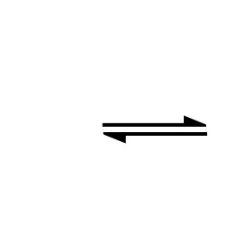
5、溶度积规则：（判断溶液中是否有沉淀析出）
难溶电解质的溶液中任一情况下有关离子浓度幂的乘积即离子积Q
A_{m}B_{n}(s) mA^{n＋}(aq)＋nB^{m－}(aq)
Q＝c^{m}(A^{n＋})·c^{n}(B^{m－})
当Q <Ksp： 不饱和溶液 ，无沉淀析出
当Q =Ksp： 饱和溶液 ，处于沉淀溶解平衡
当Q >Ksp： 过饱和溶液 ，有沉淀析出

Slide 21
一、 沉淀溶解平衡
1、定义
2、表达式
3、特征
4、影响难溶电解质溶解平衡的因素
二、溶度积常数
1、定义
2、影响Ksp的因素
3、Ksp的意义
4、Ksp的有关计算
课堂小结

Slide 22
1.25℃时，在1 L 0.0002 mol/L AgNO₃溶液中加入 1 L 0.0002mol/L 的NaCl溶液，判断能否生成AgCl沉淀？
已知：AgCl的 Ksp＝1.8×10^{－10}
（1）判断能否生成沉淀：
6、溶度积有关计算

Slide 23
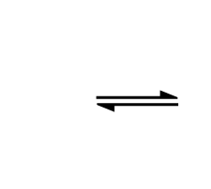
（2）利用溶度积计算某种离子的浓度：
1.已知25℃，K_{sp}[Fe(OH)₃]≈2.7×10⁻³⁹，求氢氧化铁饱和溶液中c(OH⁻)
K_{sp}[Fe(OH)₃]=c(Fe³⁺)•c³(OH⁻)=2.7×10⁻³⁹
c(Fe³⁺) = 1.0×10⁻¹⁰ mol/L
c(OH⁻) = 3.0×10⁻¹⁰ mol/L
Fe(OH)₃(s) Fe^{3＋}(aq)＋3OH－(aq)

Slide 24
常温下实验测得某水样中c(Fe³⁺)=2.7×10⁻³mol·L⁻¹若要使水中的Fe³⁺开始转化为沉淀和溶液中Fe³⁺沉淀完全，则溶液的pH值至少要控制的范围？[已知Fe(OH)₃的Ksp为2.7×10⁻³⁹,lg3=0.477]
（3）计算某离子开始沉淀和沉淀完全的的PH

